Slide 1
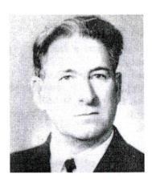
Аскера Гадагатля
Презентация на тему:
Творчество
Выполнил:
Овчаров Александр 10 «а»кл.

Slide 2
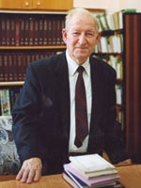
А.М.Гадагатль – известный
поэт и писатель, автор более
20 книг и сборников, работ по
нартскому эпосу . Особенно
знаменит созданием
семитомника «Нартхэр» («Нарты»).

Slide 3
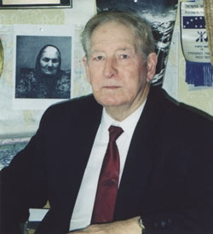
Биография писателя
Аскер Магамудович Гадагатль родился в 1922 году в ауле Хатукай. Окончил Адыгейское педучилище, учительский институт, аспирантуру при Академии наук Грузинской ССР.
С 1942 по 1946 год воевал в рядах Советской Армии.
В 1948 г. издан его первый сборник стихов «Песня сердца».
С 1959 г. – член Союза писателей СССР.

Slide 4
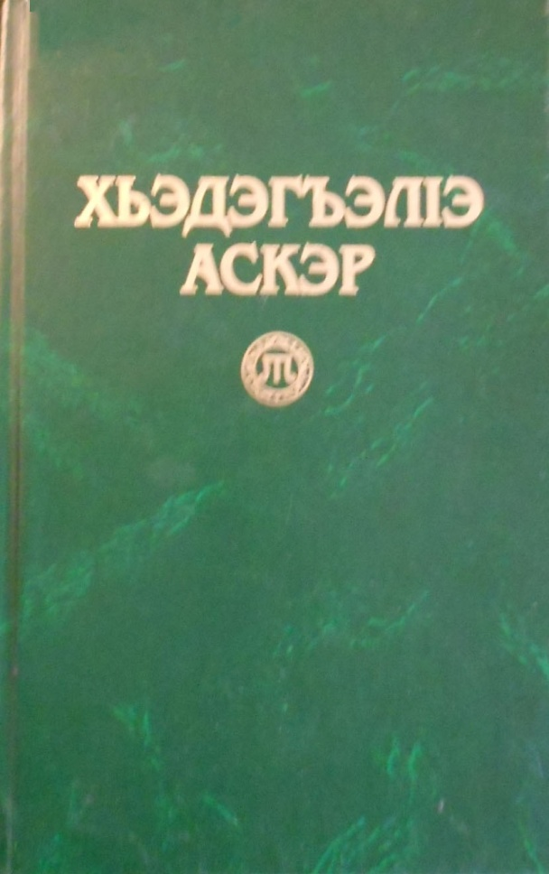
Творчество
В последующие годы было издано более 15 поэтических сборников А.Гадагатля
(«Дочь адыга», «Мой аул», «Солдат и девочка», «Дороги»).
На русском языке вышли поэмы «Память лет», «Честь», сборник «Лаба поёт».
Многие произведения переведены на русский, осетинский и другие языки. Стихи «Родная сторонка», «Песня о Кубани» и другие переложены на музыку.

Slide 5
А. Гадагатль создал множество произведений на военную тематику. В стихах и повестях он подчёркивал роль войны как трагедии для народа.
На русском языку вышел сборник стихов «Колокол памяти», посвящённый Великой Отечественной войне.

Slide 6
Повести
Большое внимание привлекают поэмы и повести А.М.Гадагатля. Многие из них посвящены истории адыгов («Память об ауле», «Баметуковы», «Дочь Кудайнета»), героям Кавказской и Отечественной войны (книга «Память лет», поэма «Невеста друга», посвящённая памяти Хусена Андрухаева).
Известная повесть в стихах «Солдат и девочка» посвящена русскому врачу, вернувшему зрение солдату Мосу Советко.

Slide 7
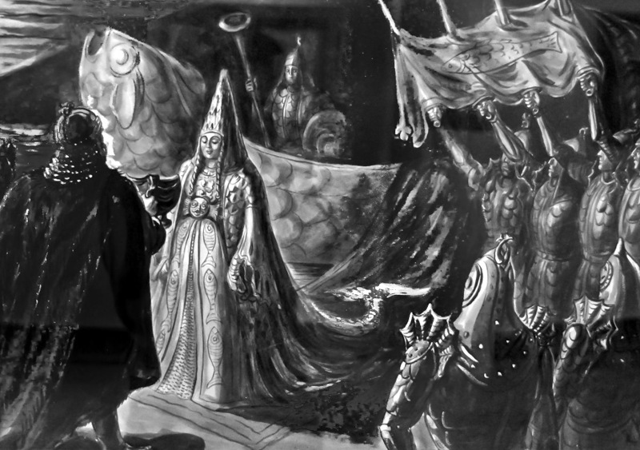
ЭПОС «НАРТХЭР»
Самым заметным вкладом А.Гадагатля в культуру Адыгеи стал героический эпос «Нарты» («Нартхэр»).
До Аскера Магамудовича в архиве научно-исследовательского института был лишь несколько текстов о нартах, записанных И.Цеем.
Гадагатль с большим усердием продолжил эту работу. Будучи заведующим факультета фольклора и литературы, в 1946-1975 гг. он организовывал музыкально-фольклорные экспедиции по Адыгее, Кабарде и Шапсугии.

Slide 8
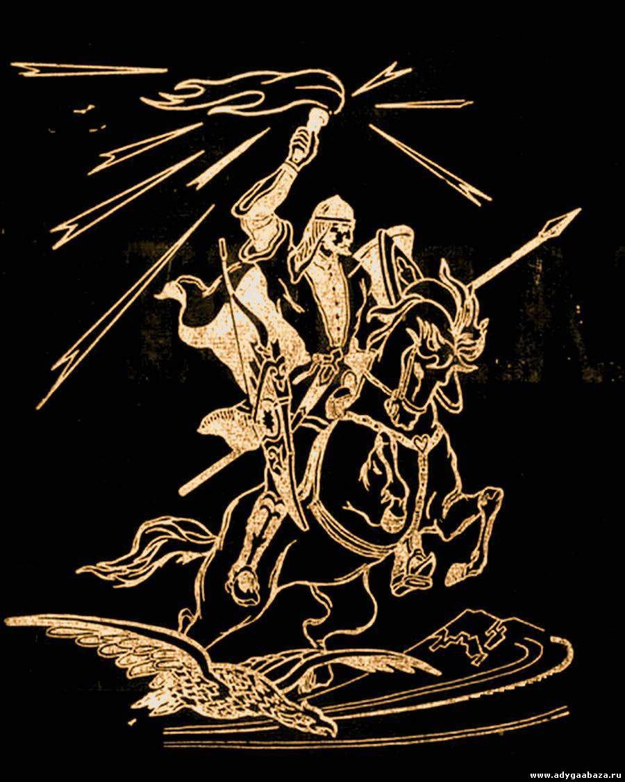
Аскер Магамудович говорил: «Народный эпос – дело серьёзное, многовековое, и его нужно изучать терпеливо в таком виде, в каком он бытует у каждого народа. Здесь необходим честный и неутомимый труд исследователя.»

Slide 9
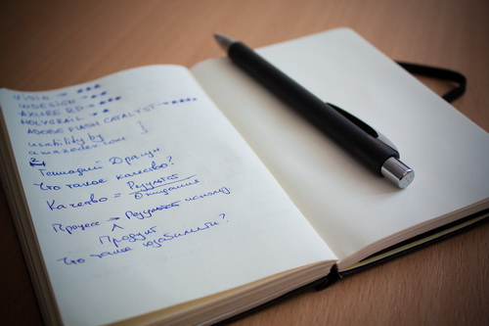
Собирание сказаний
Для изучения нартского эпоса Гадагатлю пришлось «следовать по тропам нартов», изучать не только регионы Северного Кавказа, но и отдалённые страны (Израиль, Сирию, Турцию и др.), где проживают адыги, выселенные с родины в период Кавказской войны.

Slide 10
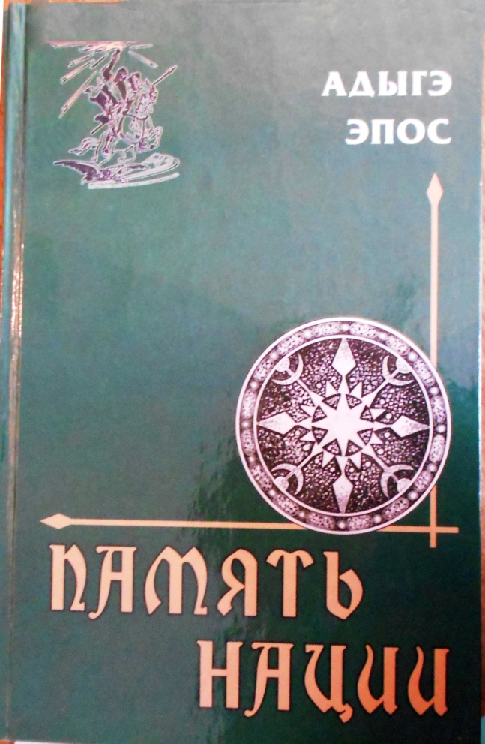
Эпос переведён на
многие языки, в
основном народов
Кавказа. Русский
перевод известен как
«Память нации».

Slide 11
В последние годы ученый занимался переизданием семитомника, который в настоящее время стал библиографической редкостью. Начал он это при президенте Хазрете Совмене, продолжил при Аслане Тхакушинове, однако успел издать лишь «Героический эпос «Нарты» и его генезис» и первые два текстовые тома.
Похоронен Аскер Гадагатль в родном ауле – Хатукае.

Slide 12
Научный труд был высоко оценён учёными, народом и правительством.
За заслугу в области советской культуры Указом Верховного Совета РСФСР от 22 июля 1982 г. Аскеру Магамудовичу Гадагатлю присвоено почётное звание «Заслуженный работник РСФСР».

